Slide 1
Πως να επωφεληθείτε από την συνεισφορά σας σε κοινότητες ανοικτού λογισμικού
Προσωπική ιστορία
Ευστάθιος Ιωσηφίδης
DVM
@eiosifidis

Slide 2
Τι θα δούμε σήμερα
Συνεισφορά σε κοινότητες
  Τι σημαίνει συνεισφορά
  Γιατί να συνεισφέρω;
Τι “κέρδος” θα έχει κάποιος
Προσωπική ιστορία
ΦΩΤΟΓΡΑΦΙΕΣ (μην φύγετε)

Slide 3
/me

Slide 4
Whois
Ευστάθιος Ιωσηφίδης
Θεσσαλονίκη
Κτηνίατρος
Μέλος της κοινότητας openSUSE
Μέλος του GNOME Foundation
Συνεισφορά στις κοινότητες Nextcloud, GNU Health, ownCloud
Μεταφραστής Ubuntu, Fedora, Manjaro, MATE, XFCE, Raspberry Pi, Tor Project και σε πολλά άλλα projects

Slide 5
Συνεισφορά σε κοινότητες
ΕΛ/ΛΑΚ

Slide 6
Τι σημαίνει συνεισφορά
Συνεισφορά super user/administrators/programmers
Συνεισφορά τελικών χρηστών
ΠΡΟΣΟΧΗ: ΟΛΟΙ είναι εθελοντές και συνεισφέρουν στον ελεύθερο χρόνο τους!!!

Slide 7
Συνεισφορά τελικών χρηστών
Τεκμηρίωση
Μετάφραση του προγράμματος και τεκμηρίωσης (δεν γνωρίζουν αγγλικά όλοι!!!)
Προώθηση (engagement, marketing, promotion, advocacy, ambassador, Reps κλπ):
  Συγγραφή άρθρων (προσωπικό blog-μεγάλα blogs)
  Συμμετοχή σε συνέδρια
  Διοργάνωση τοπικών events (release party, meetups κλπ)

Slide 8
Γιατί να συνεισφέρω;
Σας δίνεται ένα λογισμικό ΔΩΡΕΑΝ (δεν είναι ο ορισμός του ΕΛ/ΛΑΚ).
Μπορείτε να επιλέξετε:
  Τι ωραία που χρησιμοποιώ ΝΟΜΙΜΑ ένα ΔΩΡΕΑΝ λογισμικό!!!
  Τι ωραία που χρησιμοποιώ ΝΟΜΙΜΑ ένα ΔΩΡΕΑΝ λογισμικό!!! Ευχαριστώ πολύ τους ανθρώπους που το σκέφτηκαν αλλά θα ήθελα να συνεισφέρω και εγώ με ένα λιθαράκι τόσο για μένα όσο και για άλλους.

Slide 9
ΟΛΟΙ συνεισφέρουν στον ελεύθερο χρόνο τους
ΜΗΝ ΠΑΡΑΠΟΝΙΕΣΤΕ ΟΠΟΥ ΒΡΕΙΤΕ, ΓΙΑ ΚΑΤΙ ΠΟΥ ΔΕΝ ΣΑΣ ΑΡΕΣΕΙ!!!
Κλασικό μου παράδειγμα:
Βρήκα αυτό το ορθογραφικό (ή αυτή η λέξη πρέπει να μεταφραστεί αλλιώς). ΑΛΛΑΞΤΕ ΤΑ.

Slide 10
Τι είδαμε...
Συνεισφορά σε κοινότητες
  Τι σημαίνει συνεισφορά
  Γιατί να συνεισφέρω;
Τι “κέρδος” θα έχει κάποιος
Προσωπική ιστορία
ΦΩΤΟΓΡΑΦΙΕΣ (ελπίζω να μην φύγατε)

Slide 11
Τι “κέρδος” θα έχει κάποιος

Slide 12
Συνηθισμένες αντιδράσεις-απαντήσεις
ΔΕΝ ΕΧΩ ΧΡΟΝΟ…
Δεν ξέρω από προγραμματισμό
Θα πληρωθώ;
Τι τυχερός που είσαι που πας σε όλα αυτά τα συνέδρια;

Slide 13
Κάποια ΟΧΙ τόσο φανερά οφέλη!!!
Γνώση γύρω από τους υπολογιστές
Αλλαγή τόπου σκέψης
Γνωριμίες (που μπορεί να οδηγήσουν και σε επαγγελματική συνεργασία)

Slide 14
Φανερά οφέλη
SWAG-Promo material (προϋπολογισμός από τα projects)
Χρηματοδότηση για διοργάνωση κάποιου event
Χρηματοδότηση για συμμετοχή σε συνέδρια (στην Ελλάδα και στο εξωτερικό)

Slide 15
Προσωπική ιστορία

Slide 16
Τι έκανα εγώ… ΜΕΤΑΦΡΑΣΗ, ΠΡΟΩΘΗΣΗ!!!
openSUSE
GNOME
ownCloud
Nextcloud
GNU Health
Και κάποια άλλα projects με λιγότερη συνεισφορά...

Slide 17
openSUSE
Travel Support Program
  https://connect.opensuse.org/travel-support/
  https://en.opensuse.org/openSUSE:Travel_Support_Program
Promo materials

Slide 18
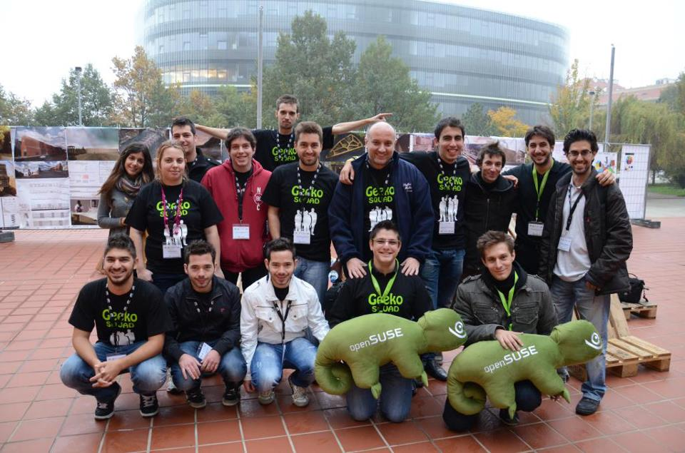
openSUSE conference 2012 ΠΡΑΓΑ

Slide 19
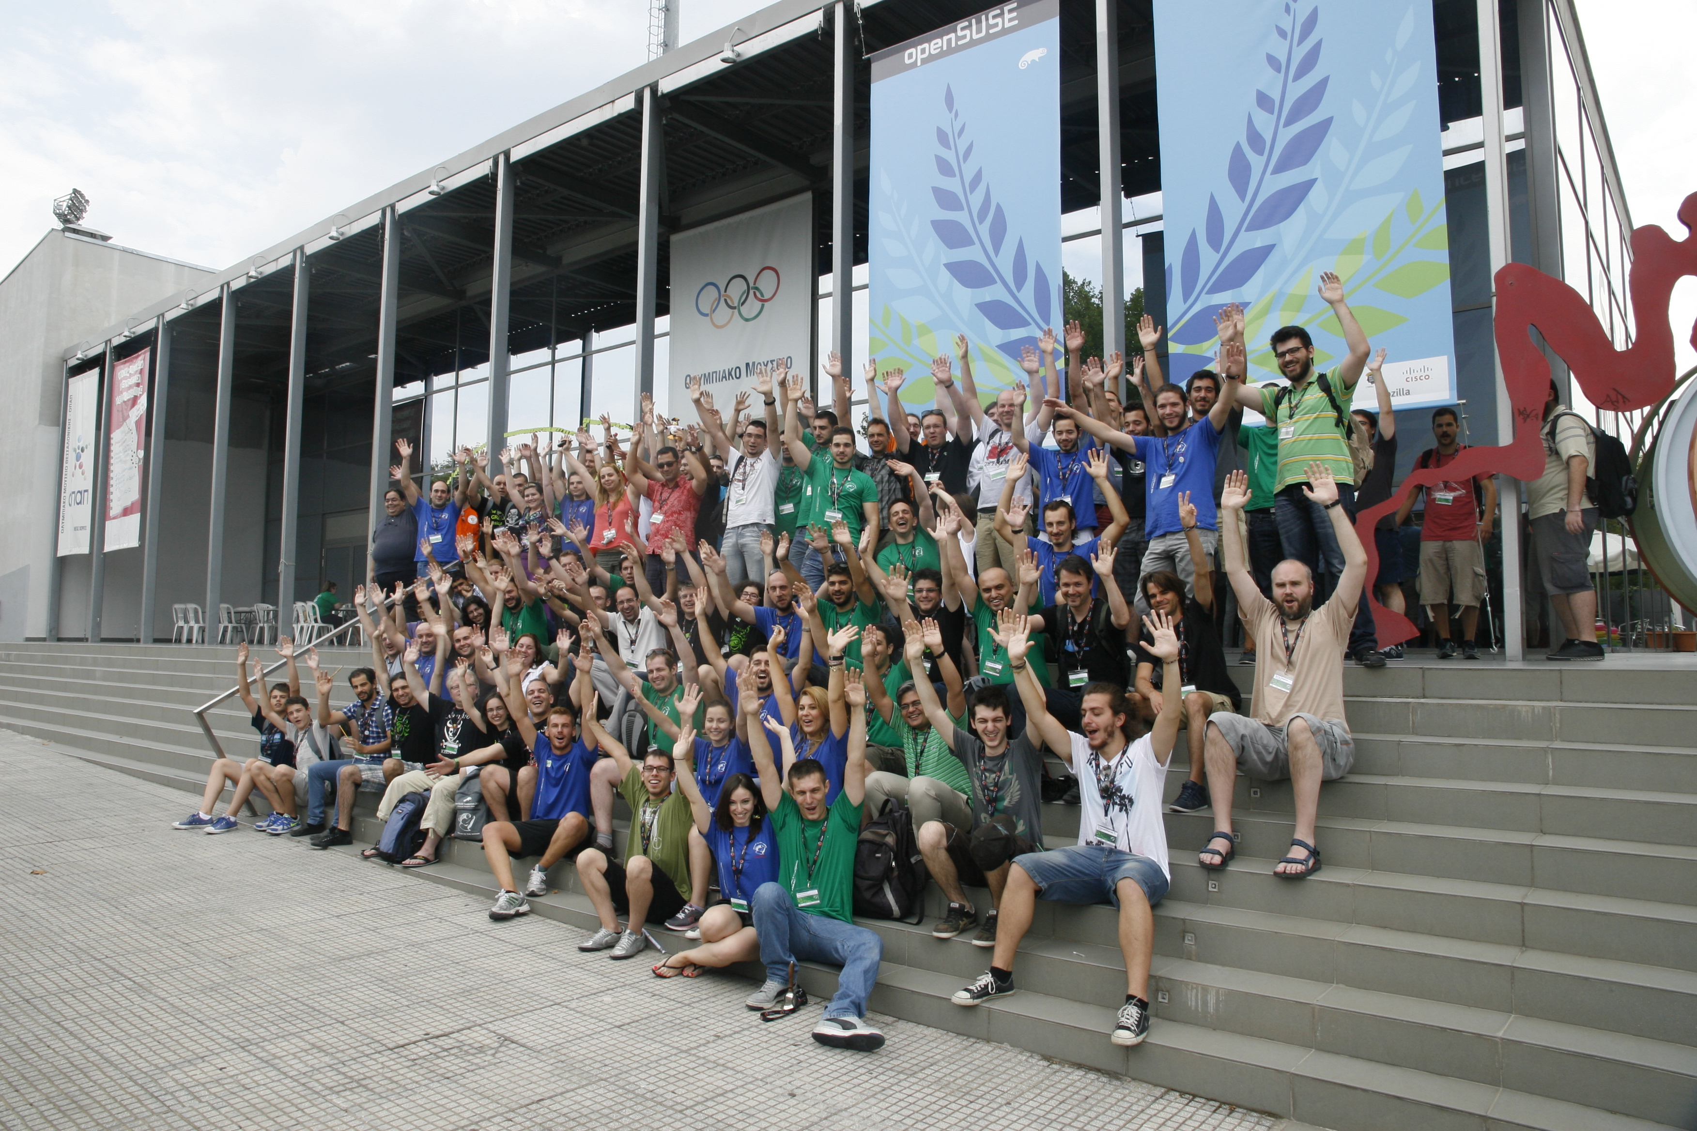
openSUSE conference 2013 ΘΕΣΣΑΛΟΝΙΚΗ

Slide 20
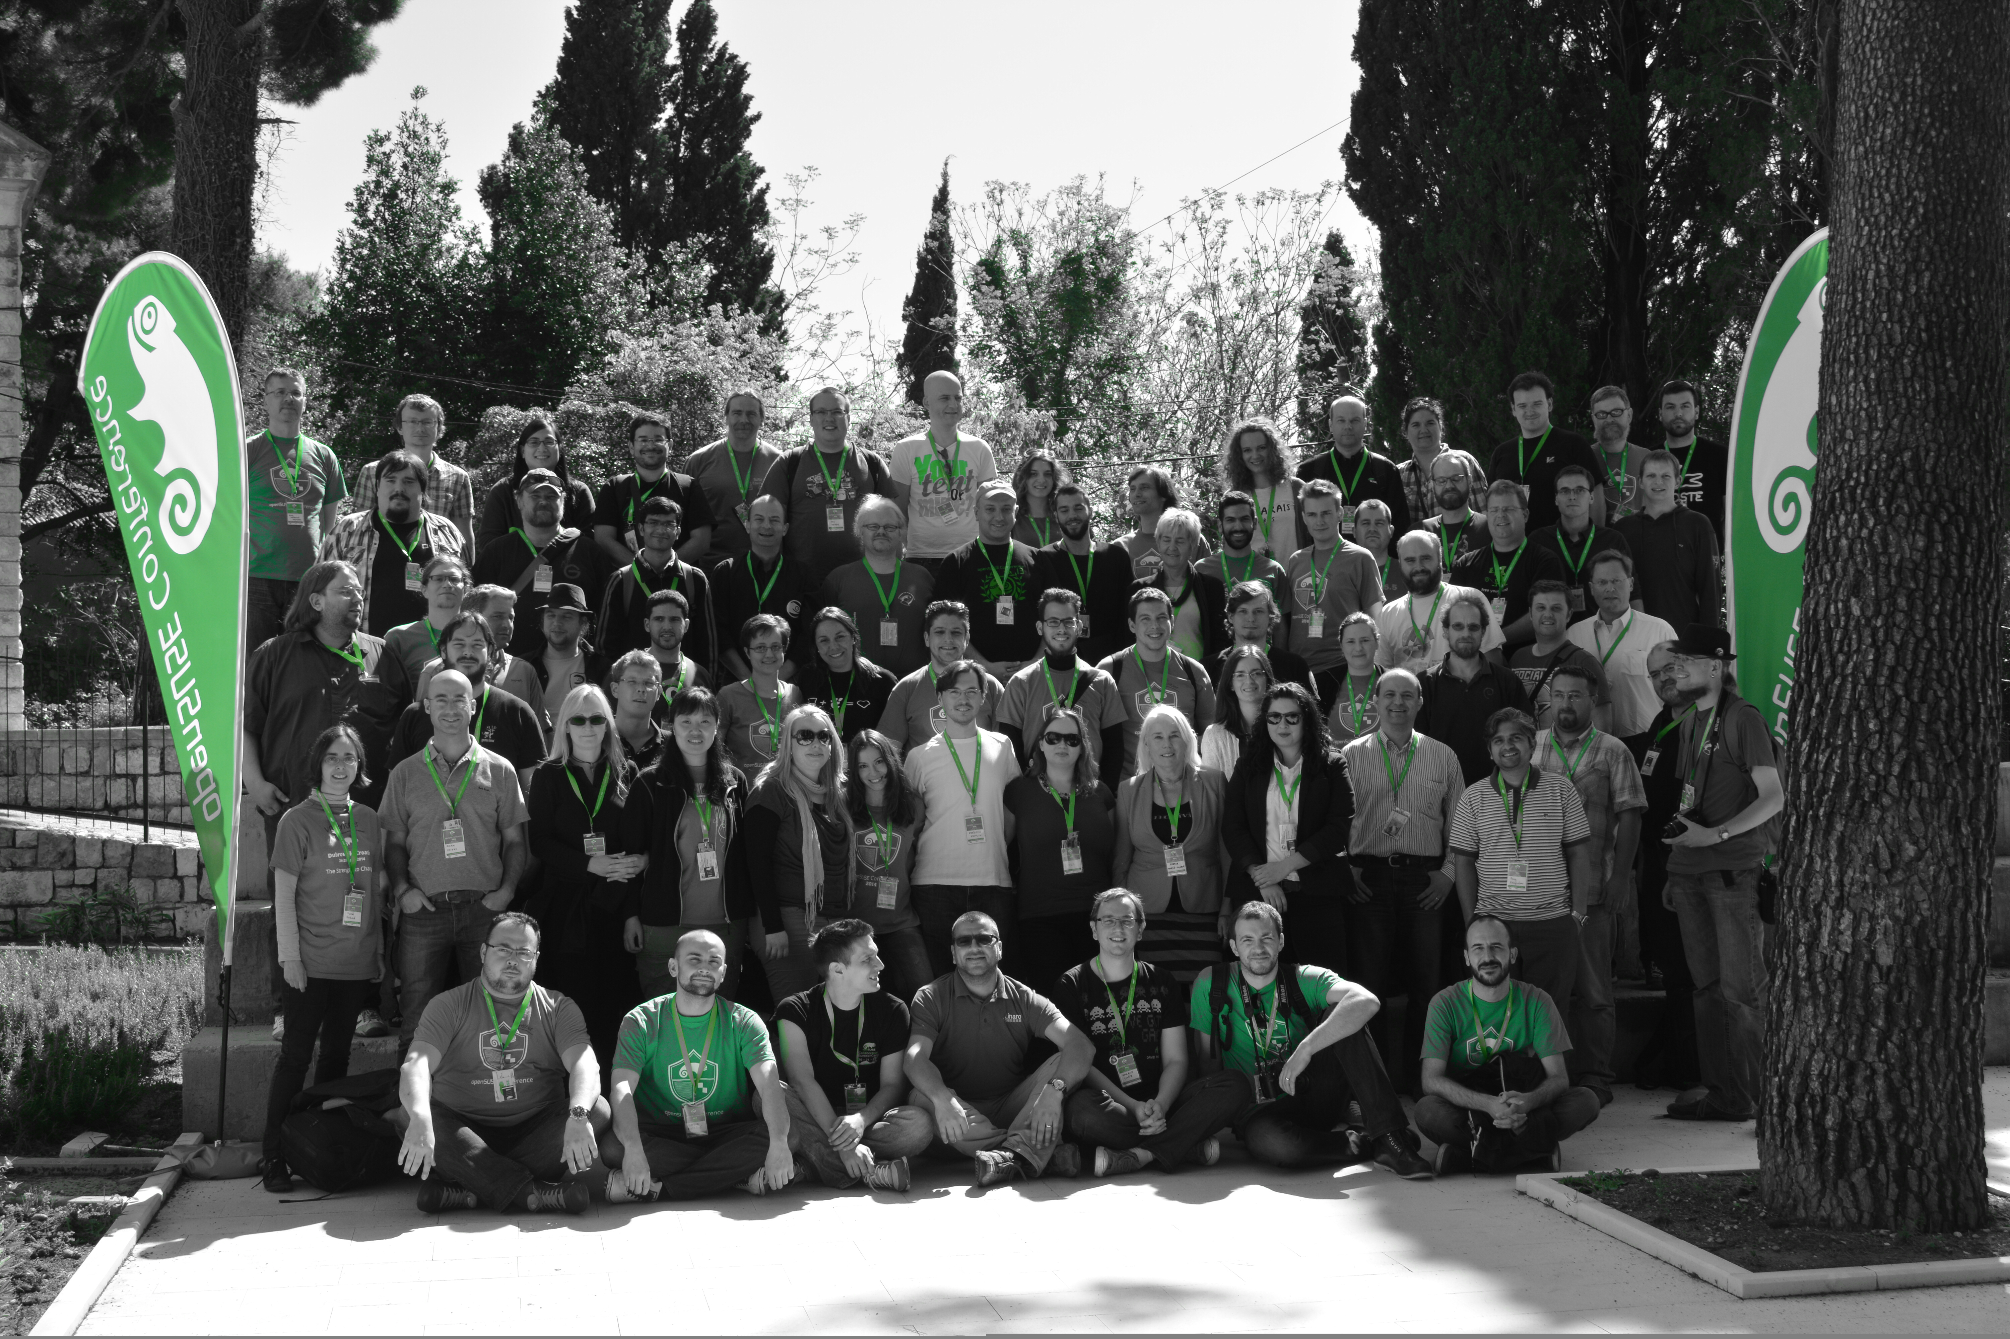
openSUSE conference 2014 ΝΤΟΥΜΠΡΟΒΝΙΚ

Slide 21
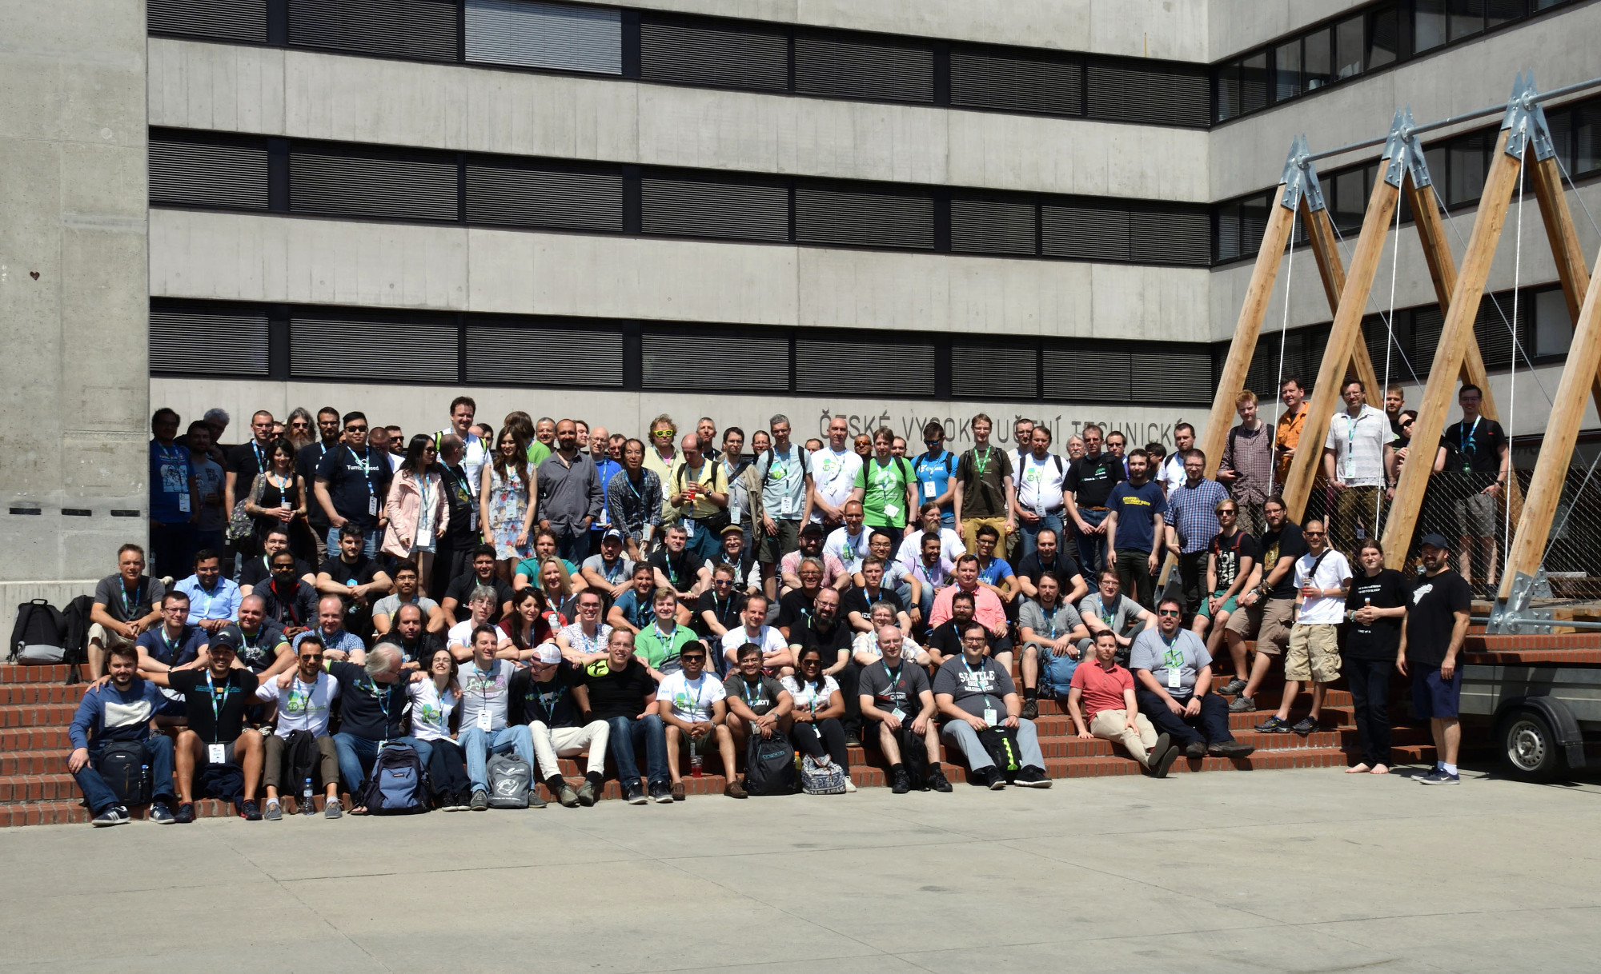
openSUSE conference 2018 ΠΡΑΓΑ

Slide 22
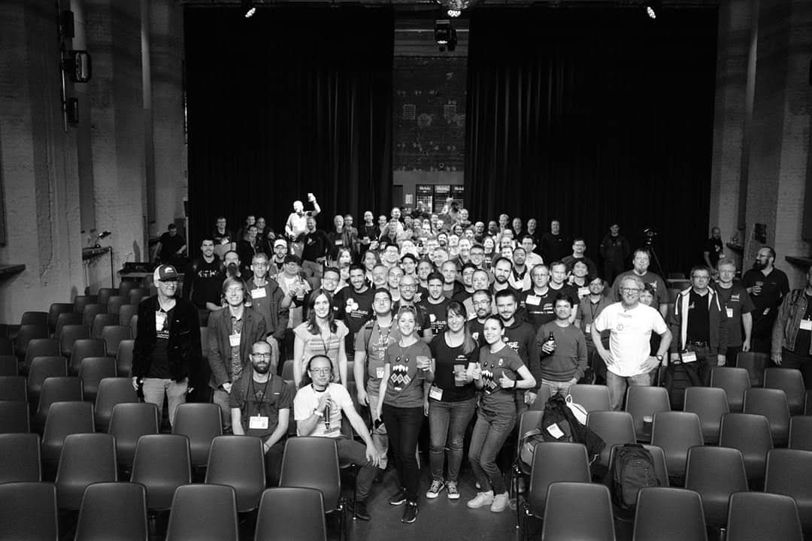
openSUSE conference 2019 ΝΥΡΕΜΒΕΡΓΗ

Slide 23
GNOME
Travel Sponsorship
  https://wiki.gnome.org/Travel
Engagement Funding
  https://wiki.gnome.org/Engagement/Requests/Funding

Slide 24
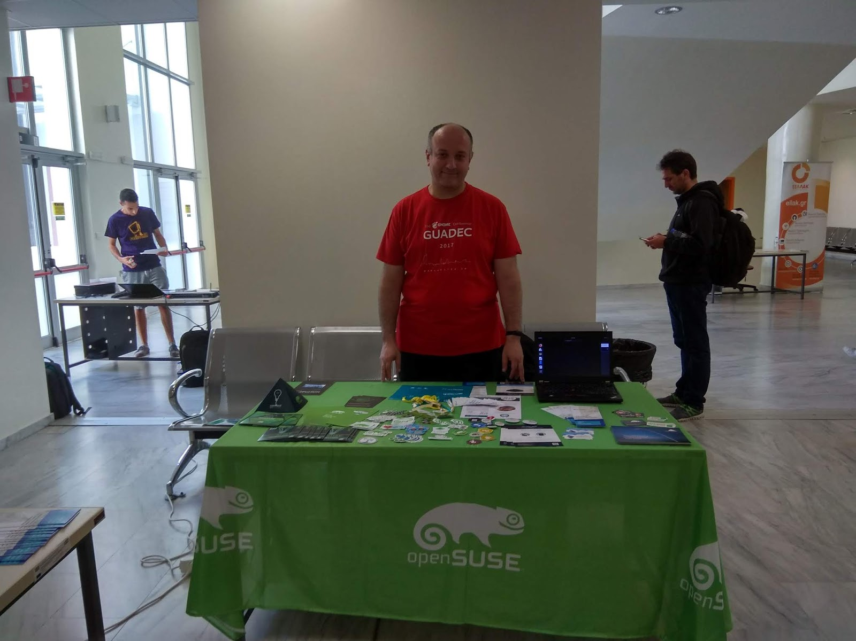
FOSSCOMM 2018 ΗΡΑΚΛΕΙΟ

Slide 25
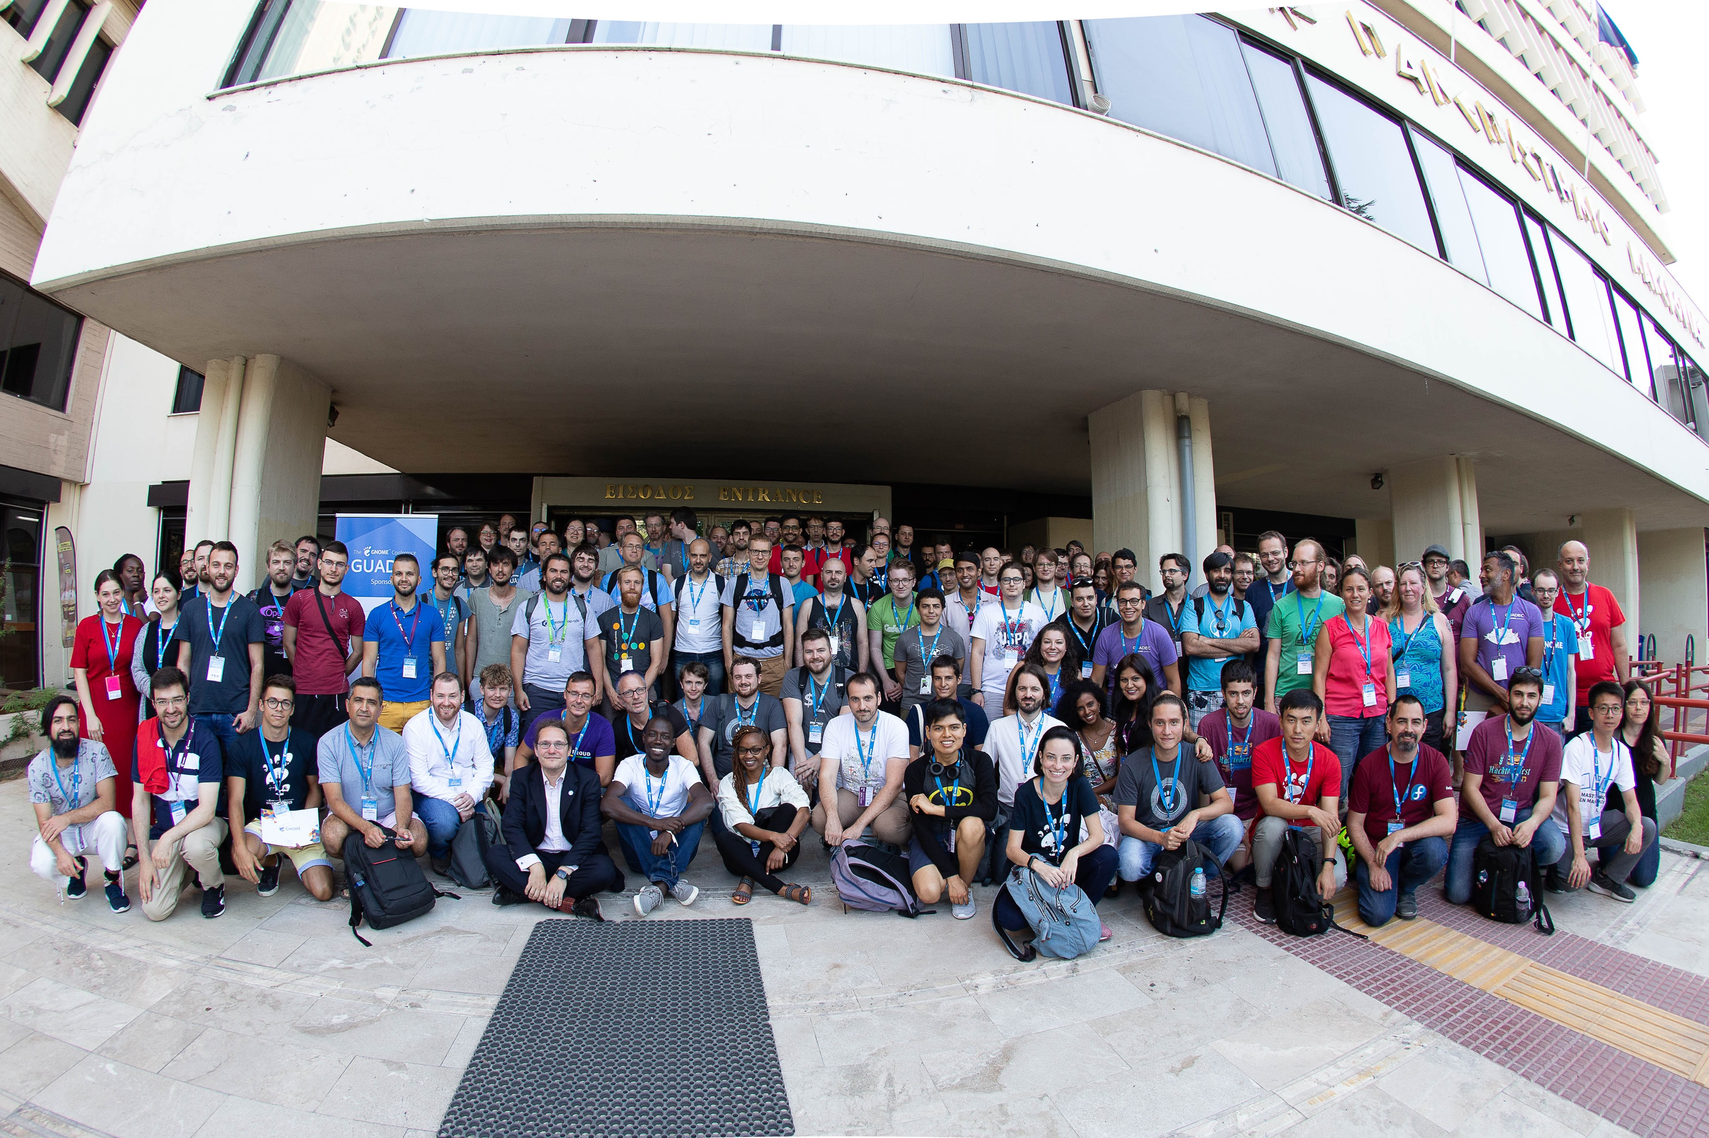
GUADEC 2019 ΘΕΣΣΑΛΟΝΙΚΗ

Slide 26


GNOME 3.34
THESSALONIKI

Slide 27
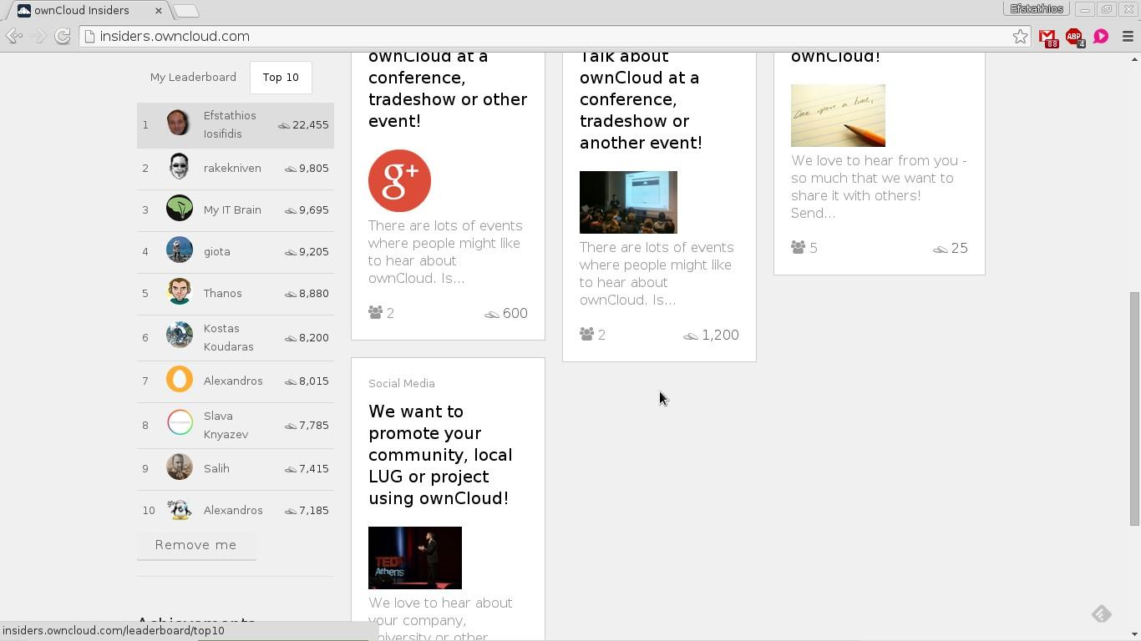
ownCloud insiders

Slide 28
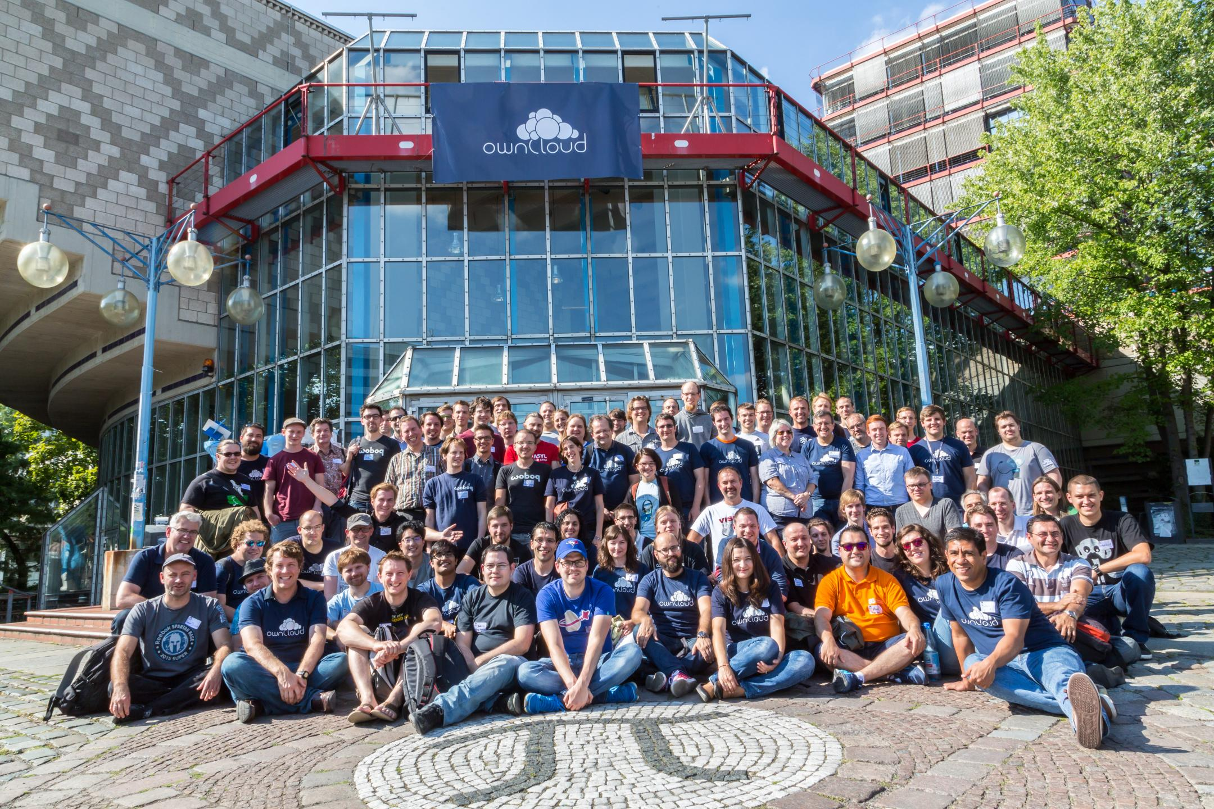
ownCloud conference 2015
ΒΕΡΟΛΙΝΟ

Slide 29
ownCloud
Travel Sponsorship
  Δεν υπάρχει κάτι επίσημο
  Βγαίνει ανακοίνωση σε κάθε συνέδριο
  Μετά από επικοινωνία, μπορείτε να λάβετε sponsorship και για άλλα events
Promo materials
  Μετά από επικοινωνία

Slide 30
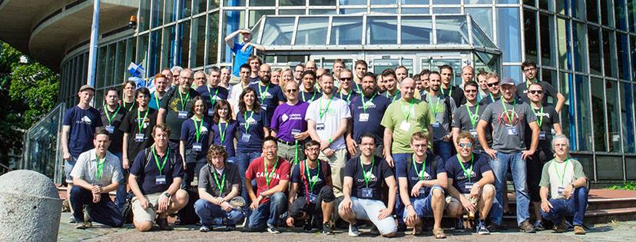
ownCloud conference 2016 ΒΕΡΟΛΙΝΟ
ownCloud conference 2016 ΒΕΡΟΛΙΝΟ
Χρονιά που έγινε το fork

Slide 31
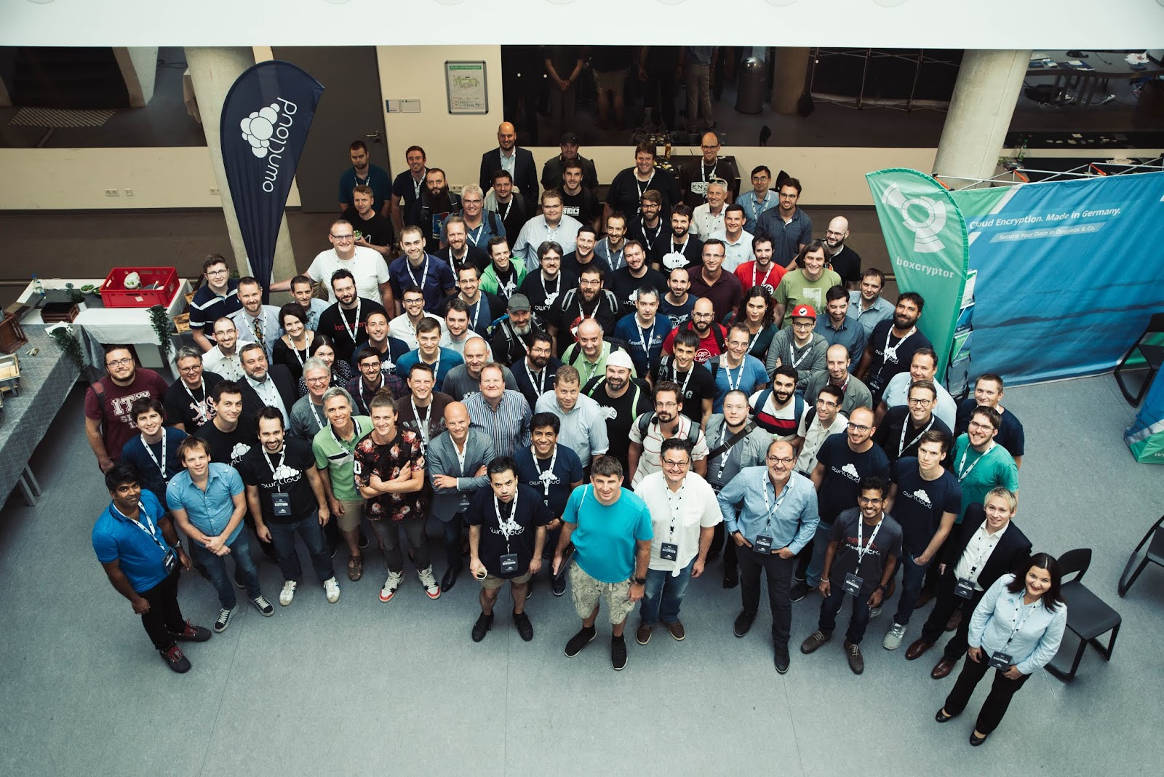
ownCloud conference 2018 ΝΥΡΕΜΒΕΡΓΗ

Slide 32
Nextcloud
Travel Sponsorship
  Δεν υπάρχει κάτι επίσημο
  Βγαίνει ανακοίνωση σε κάθε συνέδριο
  Μετά από επικοινωνία, μπορείτε να λάβετε sponsorship και για άλλα events
Promo materials
  Μετά από επικοινωνία σας αποστέλλουν
  Υπάρχει προϋπολογισμός για παραγωγή τοπικά. Ρωτήστε

Slide 33
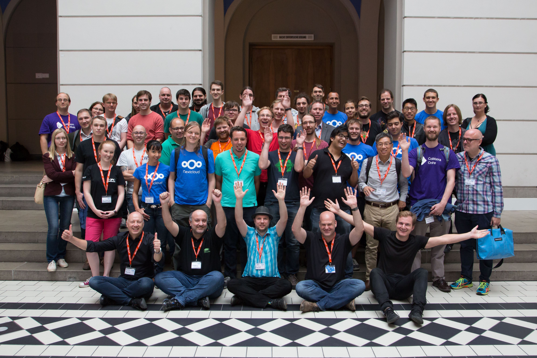
Nextcloud conference 2016 ΒΕΡΟΛΙΝΟ

Slide 34
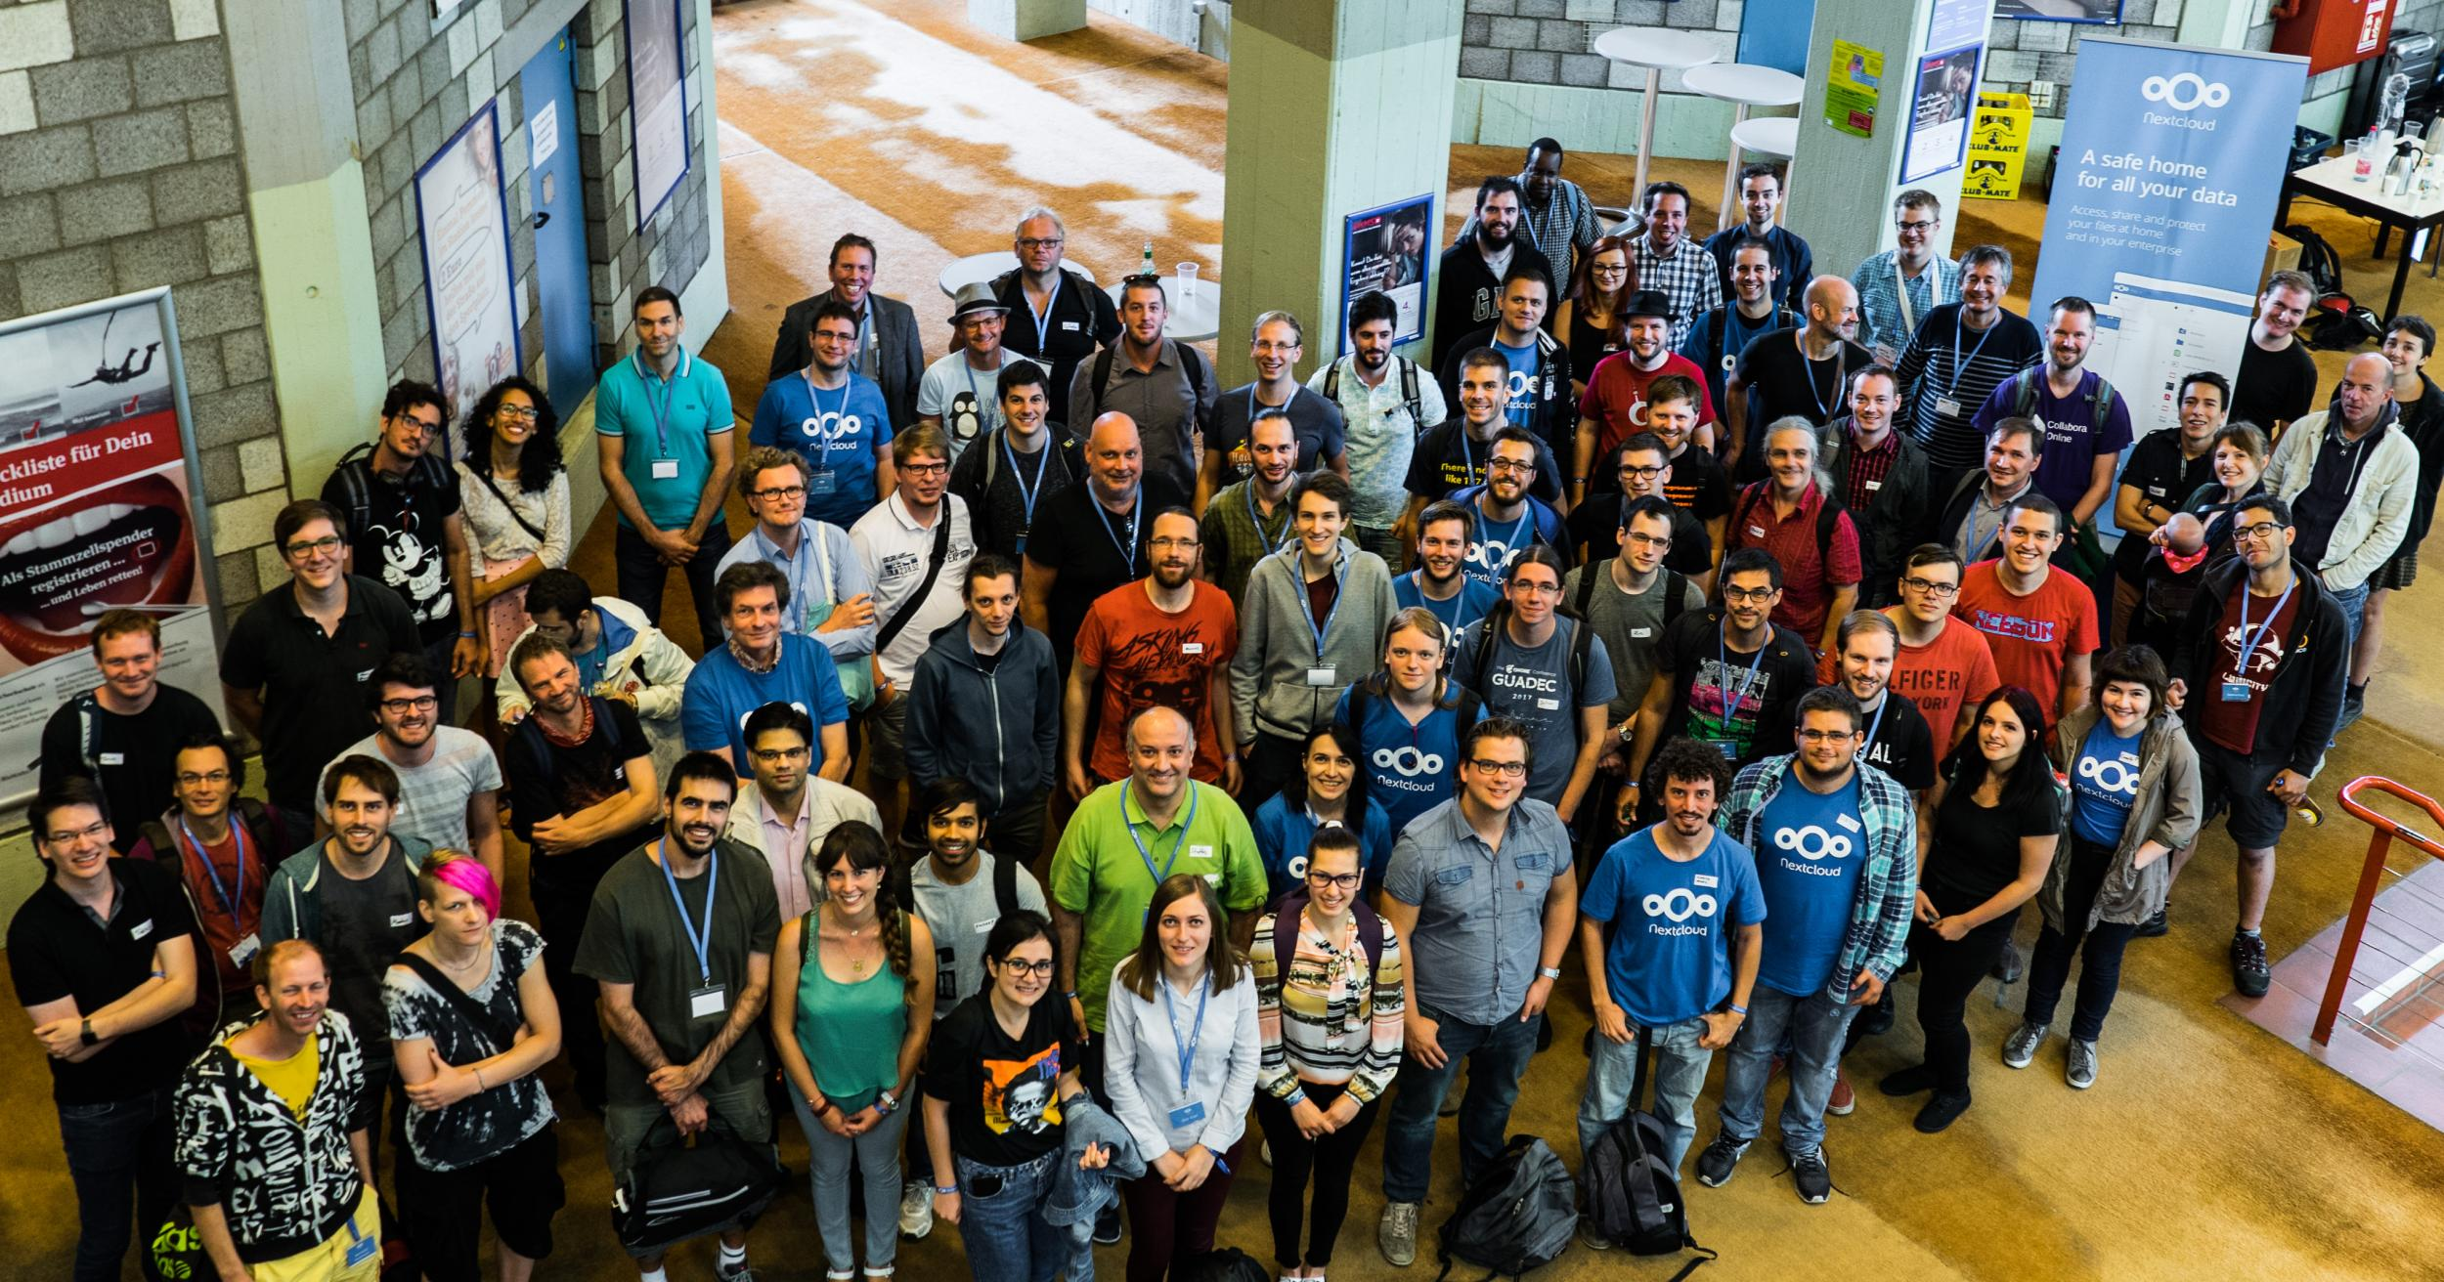
Nextcloud conference 2017 ΒΕΡΟΛΙΝΟ

Slide 35
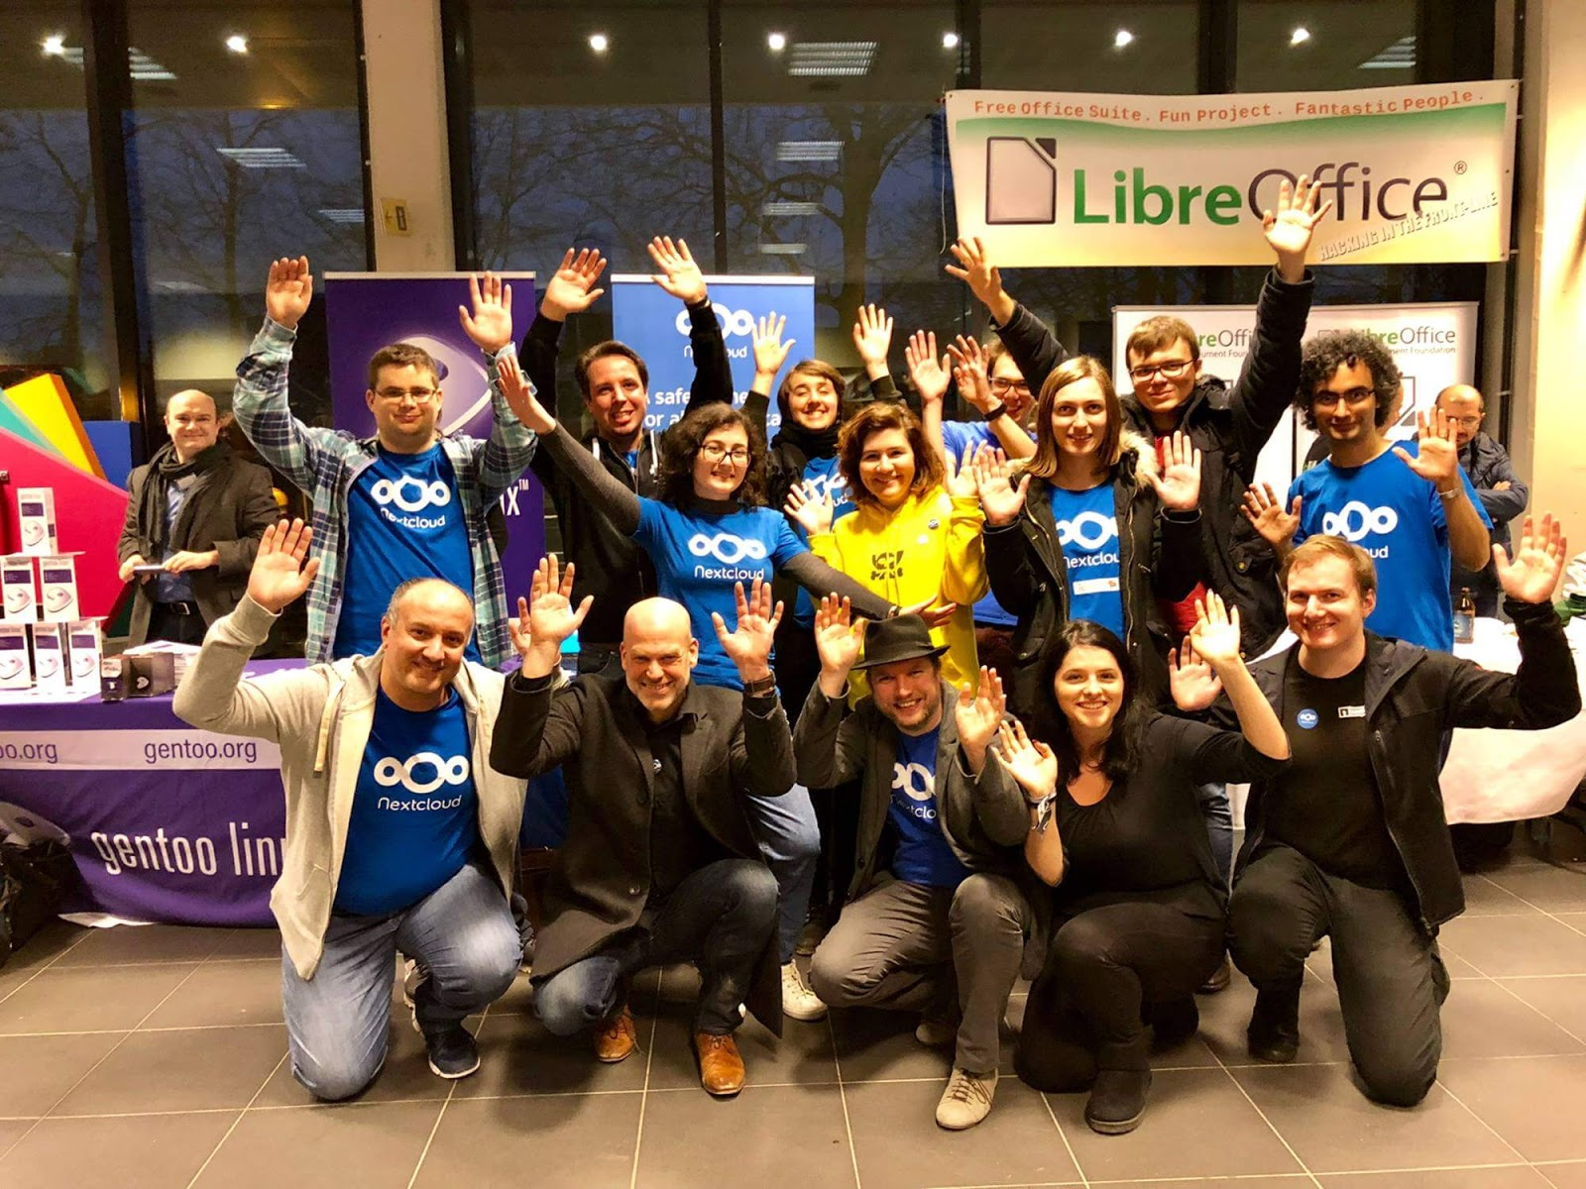
FOSDEM 2018 ΒΡΥΞΕΛΛΕΣ

Slide 36
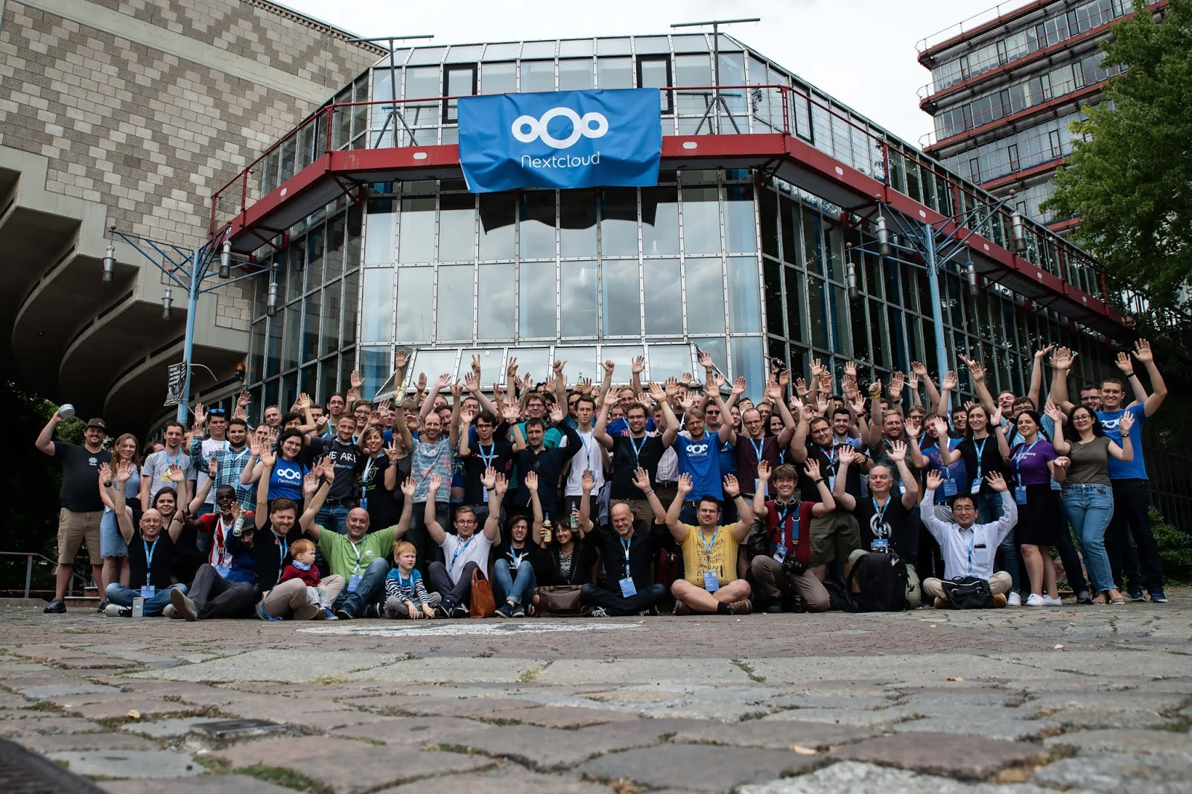
Nextcloud conference 2018
ΒΕΡΟΛΙΝΟ

Slide 37
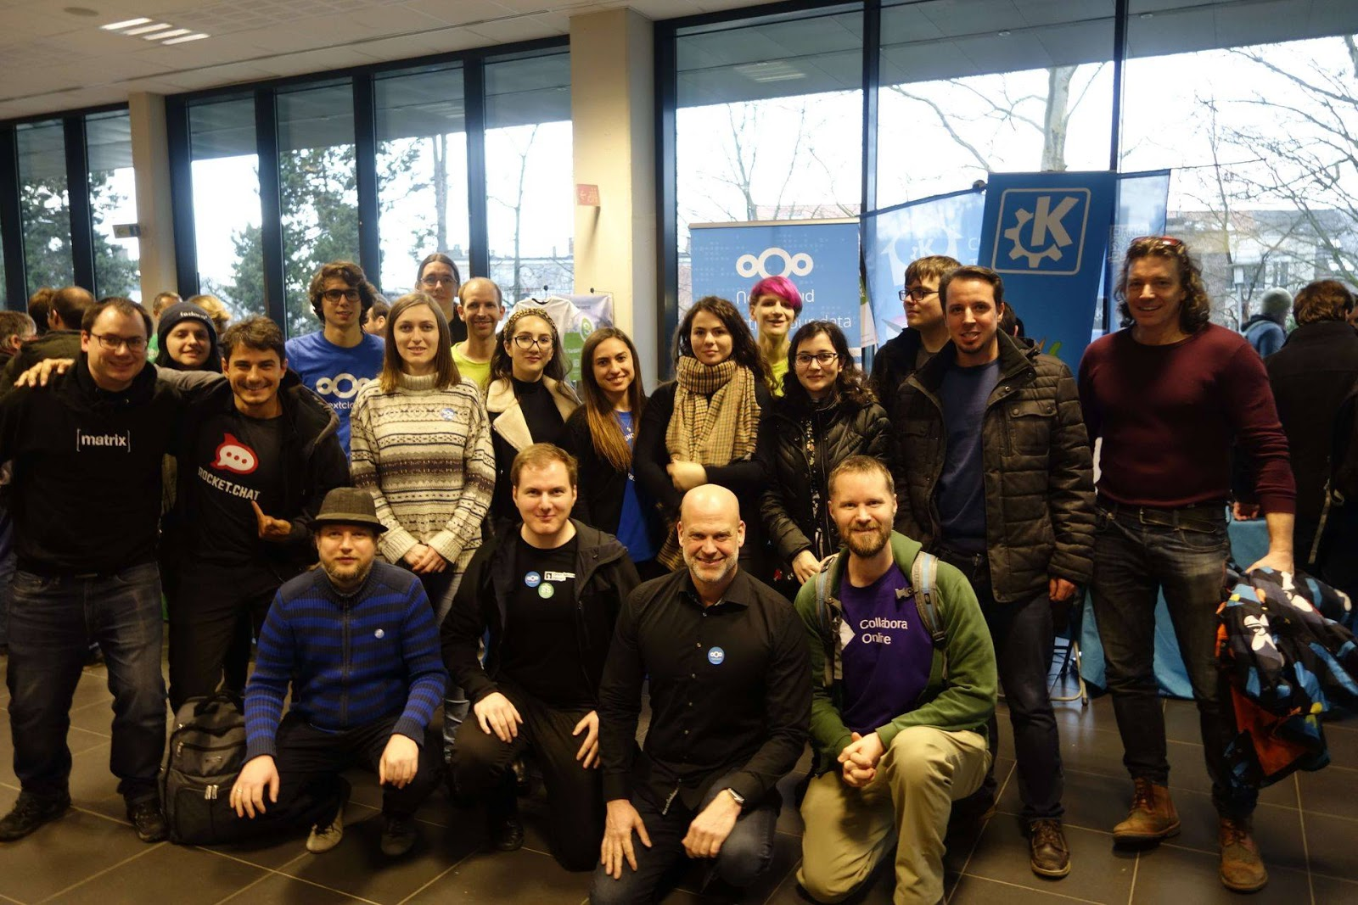
FOSDEM 2019 ΒΡΥΞΕΛΛΕΣ

Slide 38
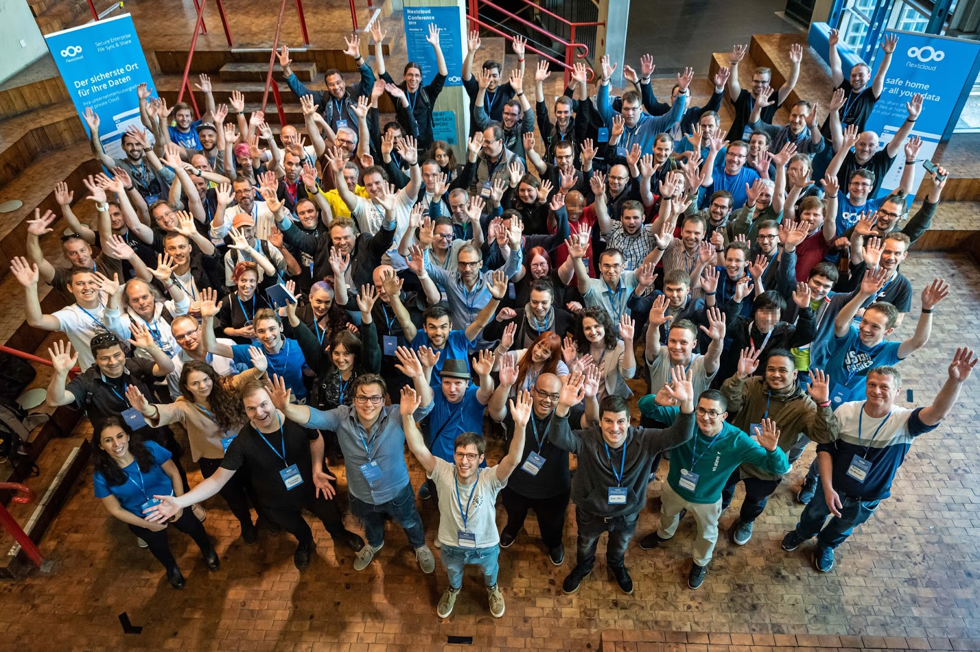
Nextcloud conference 2019 ΒΕΡΟΛΙΝΟ

Slide 39
GNU Health (μέσω openSUSE)
Travel Support Program
  https://connect.opensuse.org/travel-support/
  https://en.opensuse.org/openSUSE:Travel_Support_Program
Promo materials
  Μετά από επικοινωνία με το GNU Health / GNU Solidario (NGO)
  https://www.gnuhealth.org/
To openSUSE χρηματοδοτεί το GNU Health

Slide 40
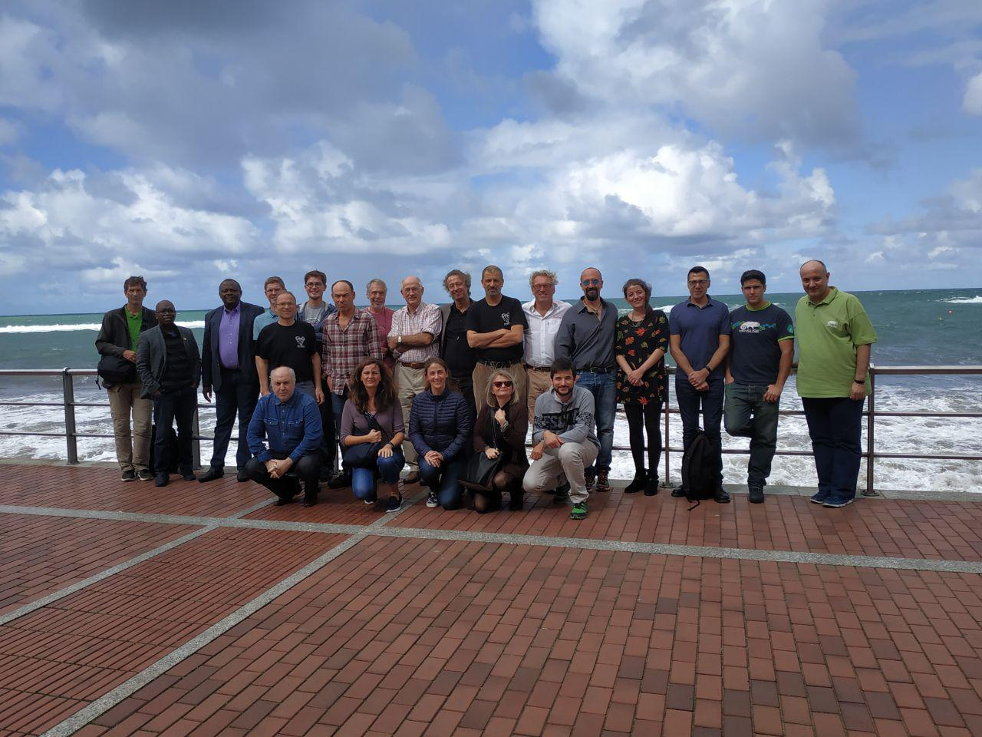
GNU Health conference 2018
Las Palmas de Gran Canaria

Slide 41
ONLYOFFICE
Travel Sponsorship
  Δεν υπάρχει κάτι επίσημο
Promo materials
  Μετά από επικοινωνία σας αποστέλλουν

Slide 42
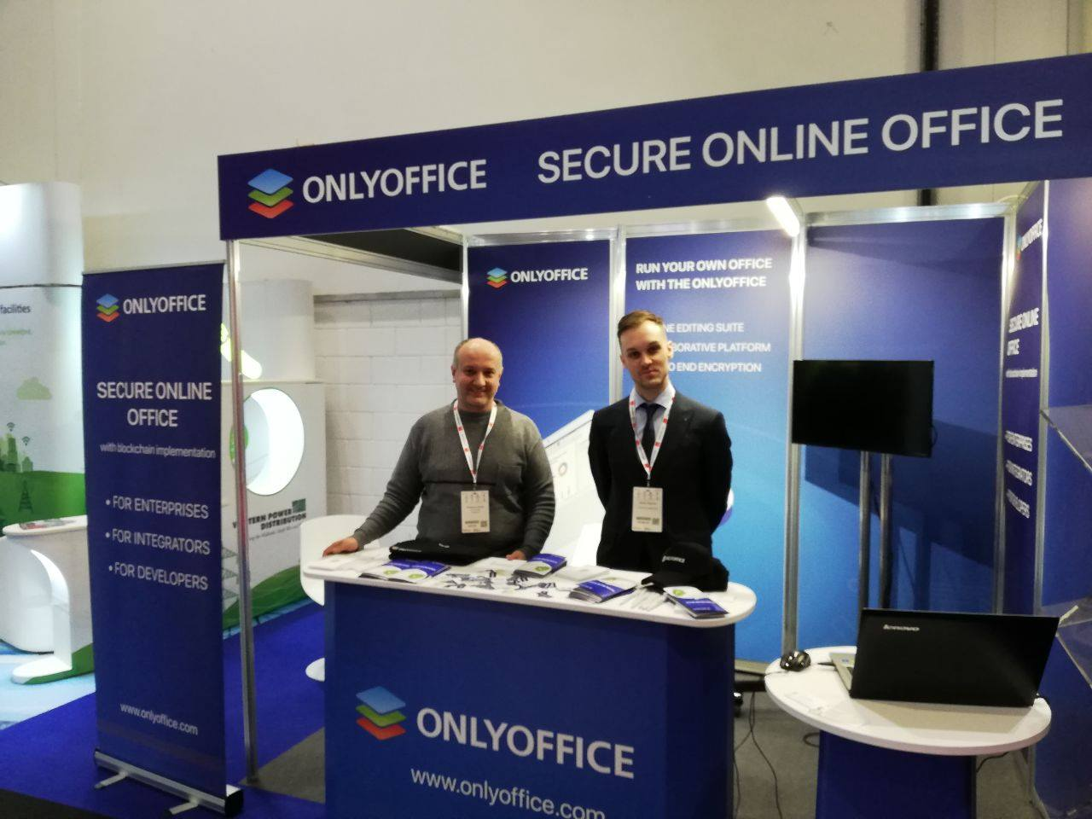
CLOUD EXPO EUROPE 2019 ΛΟΝΔΙΝΟ

Slide 43
Αλλα projects
Fedora
  https://fedoraproject.org/wiki/Ambassadors/EMEA/Reimbursement
Mozilla Developer Events - Sponsorship
  https://wiki.mozilla.org/Engagement/Developer_Engagement/Event_request_guidelines
  https://wiki.mozilla.org/Reps/SOPs/Developer_Engagement_Events
Openstack
  https://wiki.openstack.org/wiki/Travel_Support_Program
FreeBSD
  https://www.freebsdfoundation.org/about/resources/

Slide 44
Αν δεν έχετε ερωτήσεις, μπορείτε να φύγετε!!!

